Slide 1
Визуализация данных
Графеева Н.Г.
2017

Slide 2
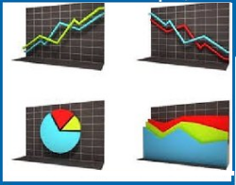
Визуализация данных
К способам визуального или графического представления данных относят графики, диаграммы, схемы, карты и т.п.
Визуализация традиционно рассматривалась как вспомогательное средство при анализе данных, однако в последнее время все больше исследований говорят о ее самостоятельной роли при анализе данных.

Slide 3
Применение методов визуализации позволяет:
Представлять пользователю информацию в наглядном виде.
Компактно описывать закономерности, присущие набору данных.
Сжимать информацию.
Обнаруживать пропуски в данных.
Обнаруживать шумы и выбросы в данных.

Slide 4
Методы визуализации
Методы визуализации в зависимости от количества используемых измерений принято делить на две группы:
Методы визуализаций для одного, двух и трех измерений.
Методы визуализации для измерений больше трех.

Slide 5
Методы визуализации для одного, двух и трех измерений
К первой группе относятся достаточно хорошо известные способы визуализации. Однако среди них особо следует отметить двумерные изображения, как наиболее естественно воспринимаемые человеческим глазом.

Slide 6
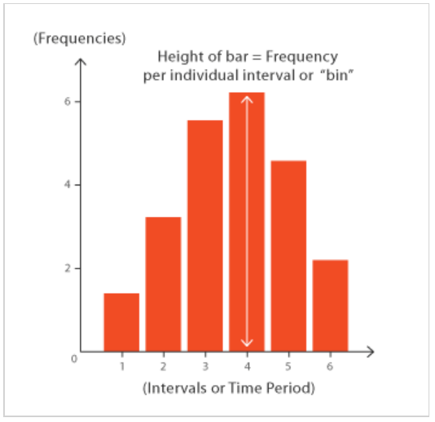
Histogram
Гистограмма отображает частоту появления данных. Позволяет установить где концентрируются основные данные и увидеть выбросы.

Slide 7

Word Cloud

Slide 8
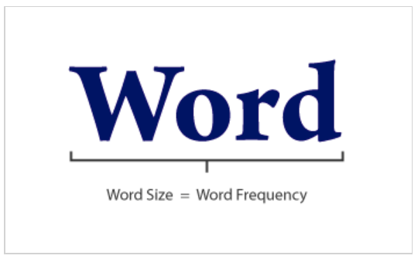
Word Cloud
Tag Clouds – синоним.
Метод визуализации, позволяющий отобразить частоту использования слов в тексте. Цвет может использоваться для разбивки слов на категории (по частоте использования). Не отображает точные значения, однако весьма удобен для восприятия.

Slide 9
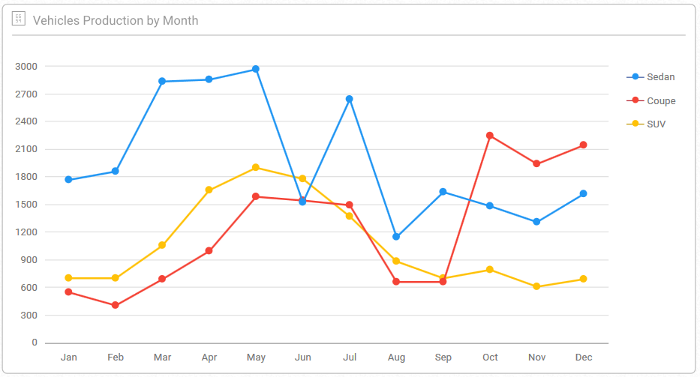
Line Graph

Slide 10
Line Graph
Линейные графики используются для отображения количественного значения в течение непрерывного интервала. Чаще всего он используется для отображения тенденций и отношений между категориями (при группировании с другими линиями). Линейные графики также помогают отобразить "картину в целом" за промежуток времени, чтобы увидеть, как она развивалась за этот период.
При группировке нескольких линий необходимо отображать линии разными цветами и указывать в легенде какая линия чему соответствует.

Slide 11
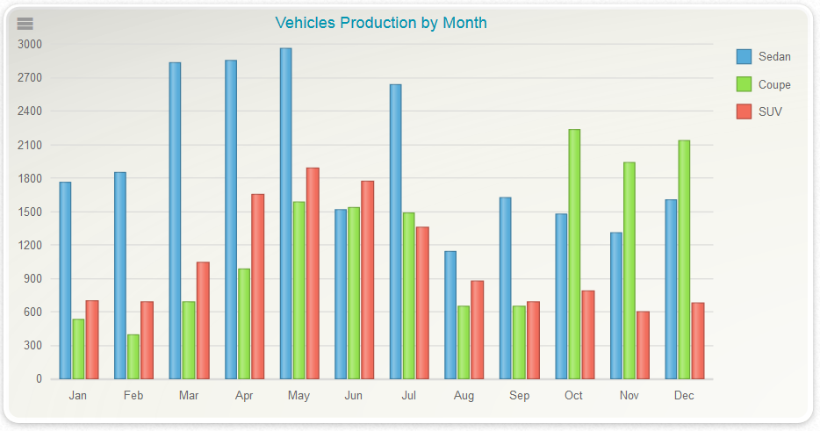
Bar chart

Slide 12
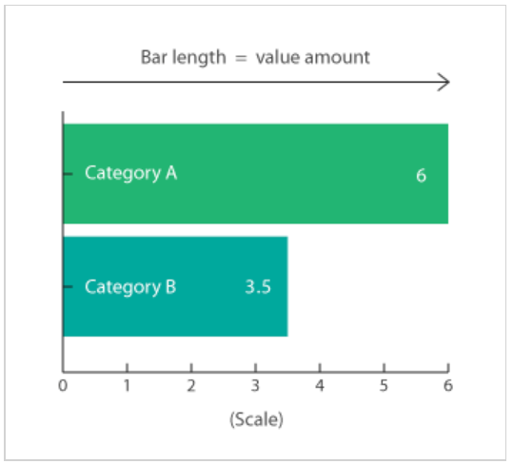
Bar Chart
Column Graph - синоним.
Bar Chart отображает различные категории (выделяя их цветом) и отвечает на вопрос “Как много” для каждой категории.
Есть два варианта отображения категорий – вертикальная и горизонтальная.
Категории выделяются цветом и идентифицируются легендой.

Slide 13
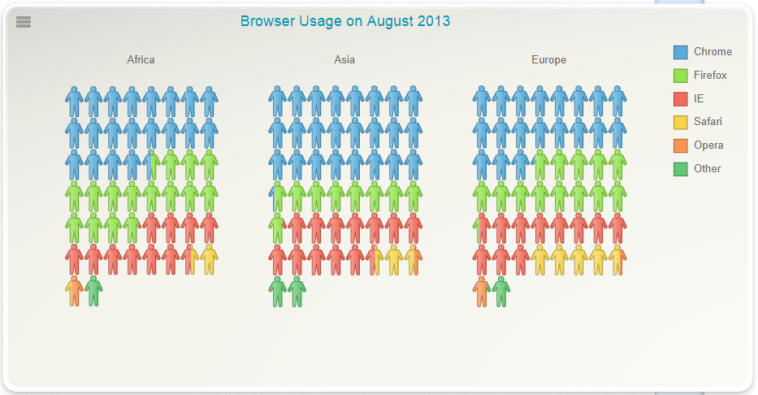
Pictograph

Slide 14
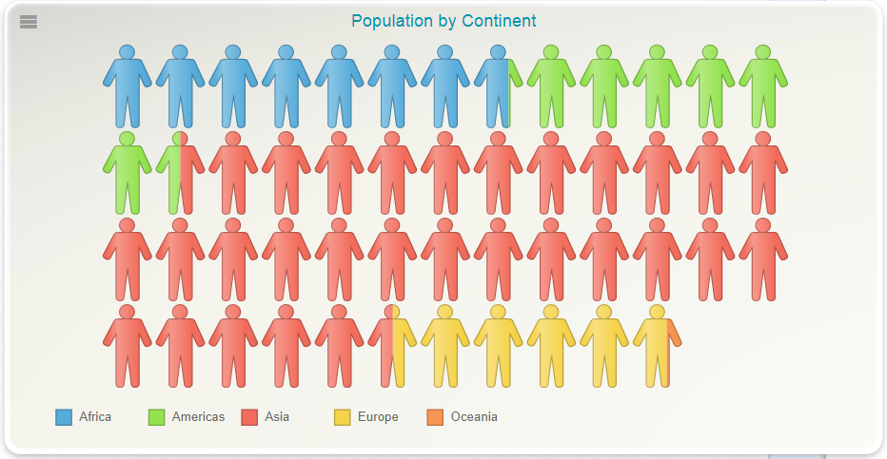
Pictograph
Pictograph - это график, в котором значки, также известные как пиктограммы, представляют собой числа, чтобы сделать их более интересными и понятными. Все значки должны быть одинакового размера, а дроби обычно представляются частью значка. Каждый значок представляет процент от общего значения.

Slide 15
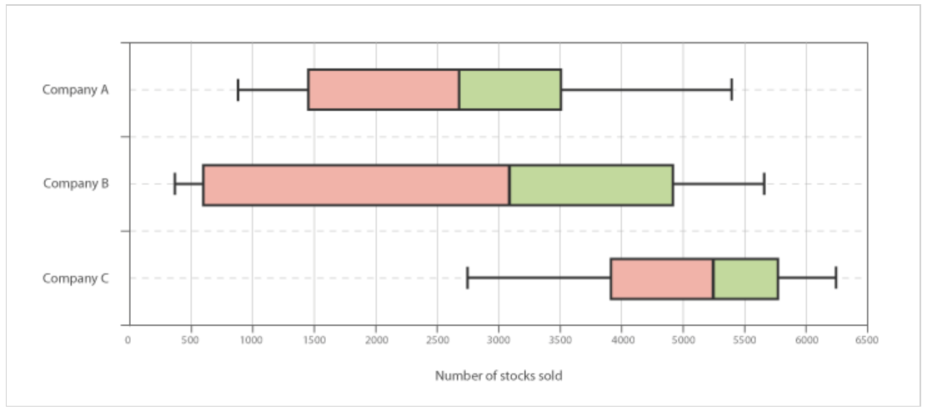
Box Plot

Slide 16
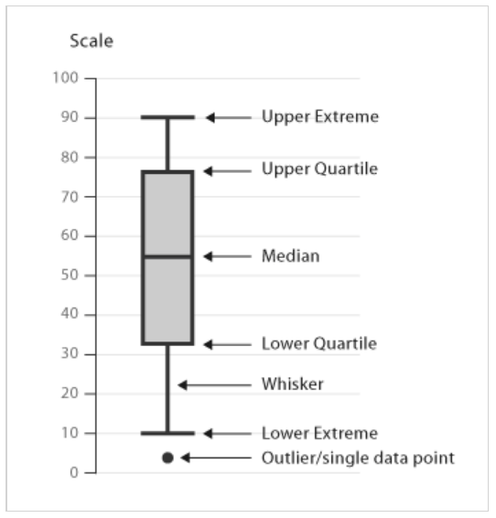
Box Plot
A Box Plot - удобный способ наглядного отображения групп числовых данных с помощью квартилей. Линии, идущие параллельно от коробок, известны как" усы", которые используются для обозначения изменчивости вне верхней и нижней квартилей. Окрестности иногда прорисовываются как отдельные точки, которые находятся на линии с усами. Коробки с усами могут быть нарисованы вертикально или горизонтально.

Slide 17
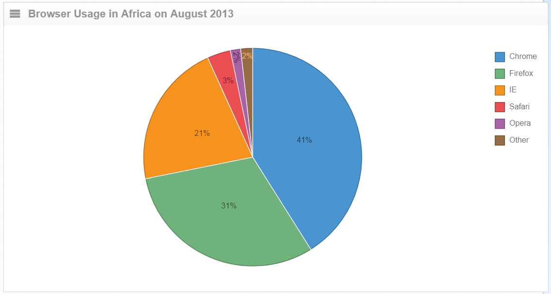
Pie Charts

Slide 18
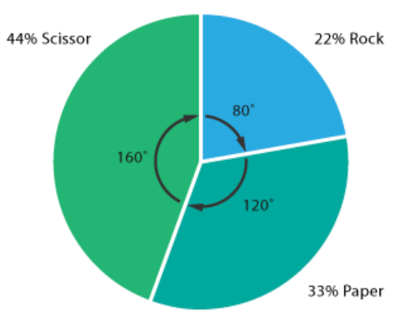
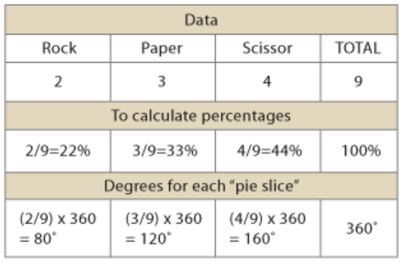
Pie Charts
Pie диаграммы помогают показать пропорции и процентные доли между категориями, разделяя круг на пропорциональные сегменты. Каждая длина дуги представляет собой долю каждой категории, а весь круг представляет собой сумму всех данных, равную 100%. Круговые диаграммы идеально подходят для представления о пропорциональном распределении данных. Основным недостатком круговых диаграмм можно считать то, что они не могут отображать больше, чем несколько значений, потому что по мере увеличения числа показанных значений размер каждого сегмента/среза становится меньше. Это делает их непригодными для больших объемов данных.

Slide 19
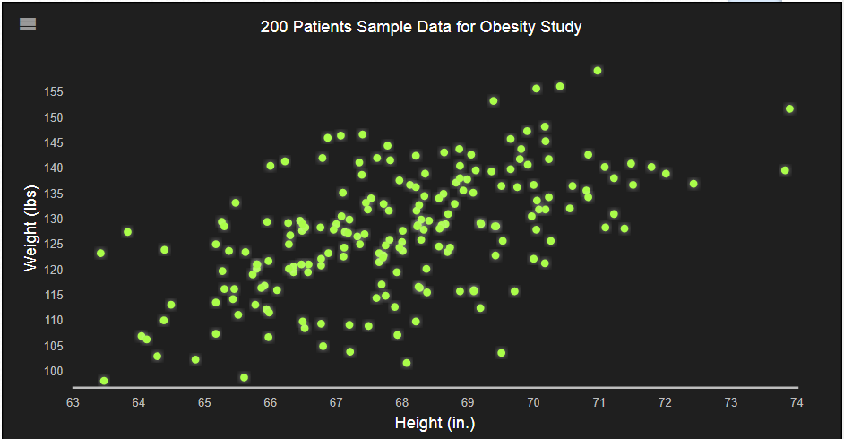
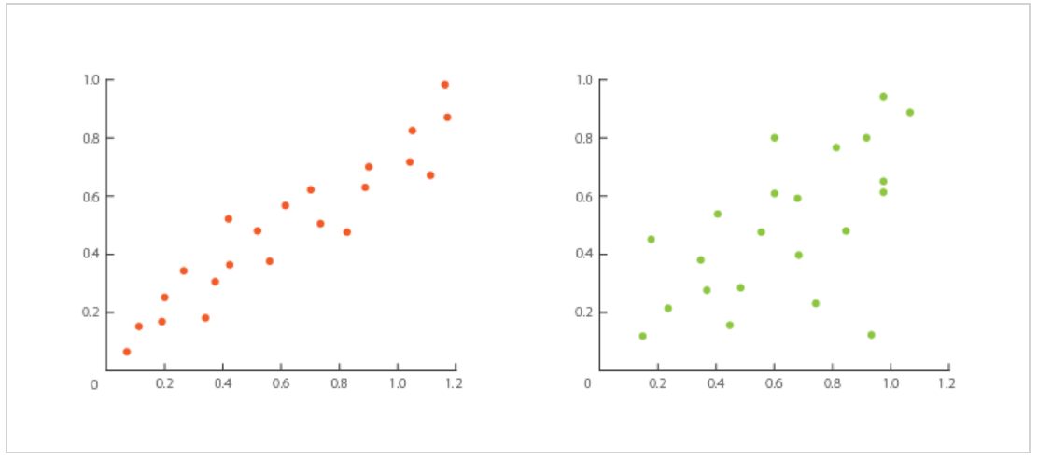
Scatter plot

Slide 20
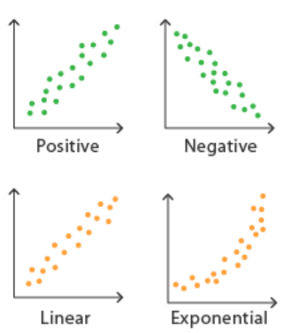
Scatter plot
Синонимы - Scatter Graph, Point Graph, X-Y Plot, Scatter Chart или Scattergram.
Диаграммы рассеивания используют декартовы координаты для отображения значений двух переменных. Такое отображение переменных по каждой оси позволяет визуально предположить, существует ли связь или корреляция между двумя переменными.

Slide 21
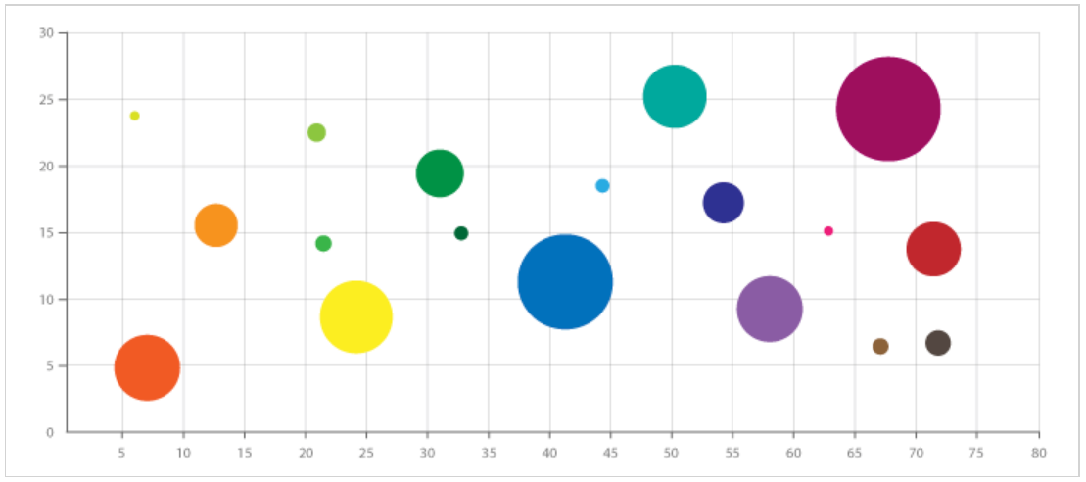
Bubble Chart

Slide 22
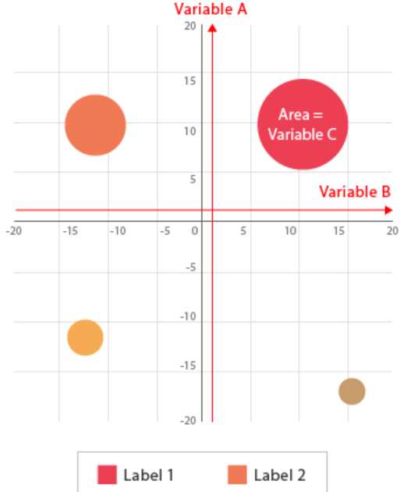
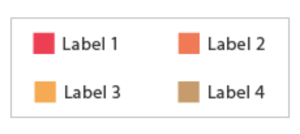
Bubble Chart
Пузырьковые диаграммы очень похожи на диаграммы рассеивания, так как каждая позиция пузыря определяется двумя координатами. Кроме того, размер окружности в каждой точке отражает дополнительное измерение. Из-за этого пузырьковые диаграммы позволяют проводить сравнение трех переменных, что позволяет легко визуализировать сложные взаимозависимости, которые не видны в диаграммах для двух переменных .
Цвета также могут использоваться для различения категорий или для представления дополнительной переменной.

Slide 23
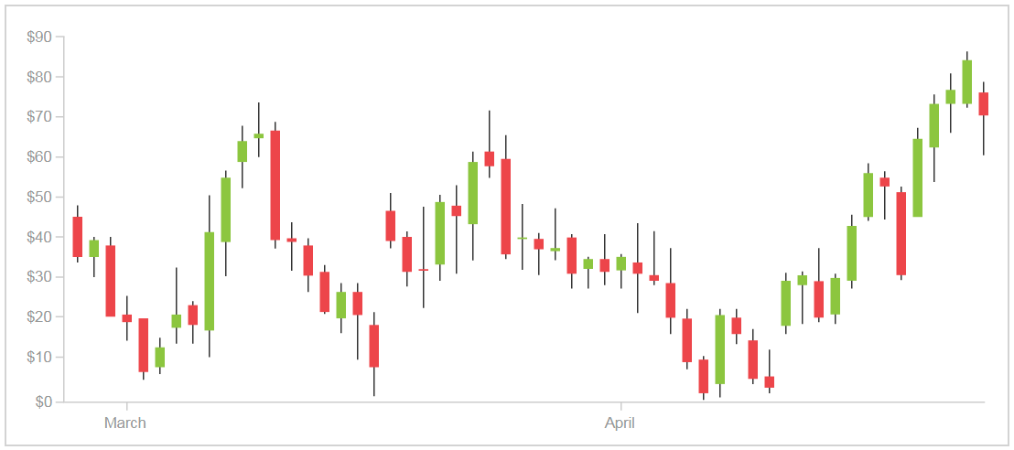
Candlestick Chart

Slide 24
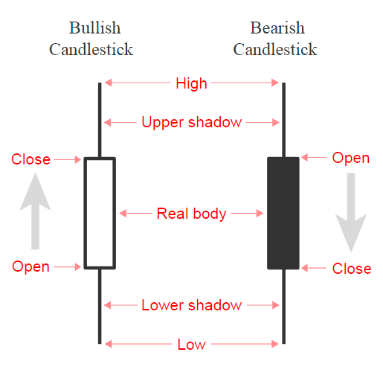
Candlestick Chart
Этот тип диаграммы используется в качестве инструмента для визуализации и анализа движения цены для ценных бумаг, производных, валюты, акций, облигаций и т. д. Диаграммы состоят из свечей, представляющих торговую деятельность за фиксированный период времени, и отображаю цену открытия, цену закрытия, минимальную и максимальную цену за этот период. Окраска используется для того, чтобы различать свечи, у которых цена открытия была больше цены закрытия и наоборот.

Slide 25
Тепловые карты
Термин «тепловая карта» ввел разработчик программного обеспечения Кормак Кинни в 1991 г. в описании 2D дисплея, который показывал информацию финансового рынка в режиме реального времени.
Тепловые карты – это тип визуализации, в которой цвет выступает в качестве дополнительного измерения. Тепловые карты позволяют увидеть важные переменные в цвете как функцию двух других переменных.

Slide 26
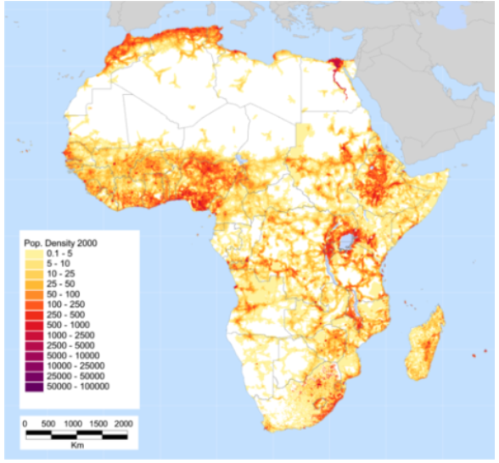
Тепловые карты
Плотность населения. Простейший пример цветовой карты, знакомый нам с детства – карта региона, на которой цветом показана плотность населения. Можно составить рейтинг регионов Африки по плотности населения, а можно визуализировать те же данные при помощи тепловой карты, которая наглядно покажет эту информацию.

Slide 27
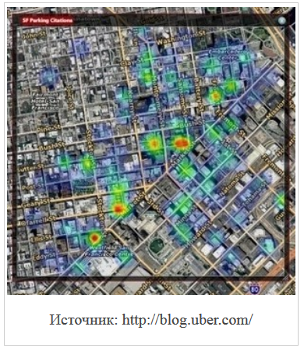
Тепловые карты
Тепловая карта на службе таксистов. Это уже корпоративное использование тепловых карт – крупная служба такси Uber с помощью тепловых карт помогает своим водителям определить, где сейчас находится больше всего потенциальных клиентов. На карте города красным подсвечиваются зоны с наибольшим количеством заказов такси за последний час.

Slide 28
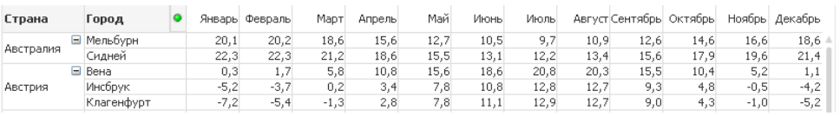
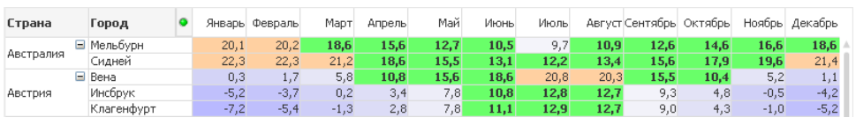
Тепловые карты
Тепловые карты в таблице. Тепловые карты облегчают процесс восприятия больших массивов данных и необязательно связаны с отображением информации на географической карте. Ниже Вы видите, как выигрывает простая плоская таблица от добавления тепловой карты, и насколько облегчается первоначальное восприятие данных.

Slide 29
Что делать с данными, имеющими более трех измерений?
Если набор данных имеет более трех измерений, то существуют специальные методы визуализации или методы, понижающие размерность до 2 или 3 измерений. Такие методы существуют, в частности, факторный анализ. Рассмотрим некоторые из методов визуализации (факторный анализ сейчас рассматривать не будем).

Slide 30
Наиболее известные способы представления многомерных данных
Параллельные координаты
Радарные диаграммы
Лица Чернова

Slide 31
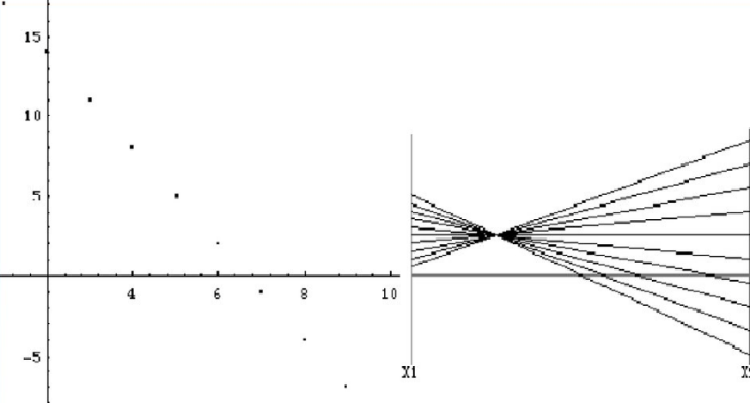
Параллельные координаты
В параллельных координатах график представляется как объединение двумерных проекций многомерного набора данных. Параллельные проекции могут отображаться как по вертикали, так и по горизонтали.

Slide 32
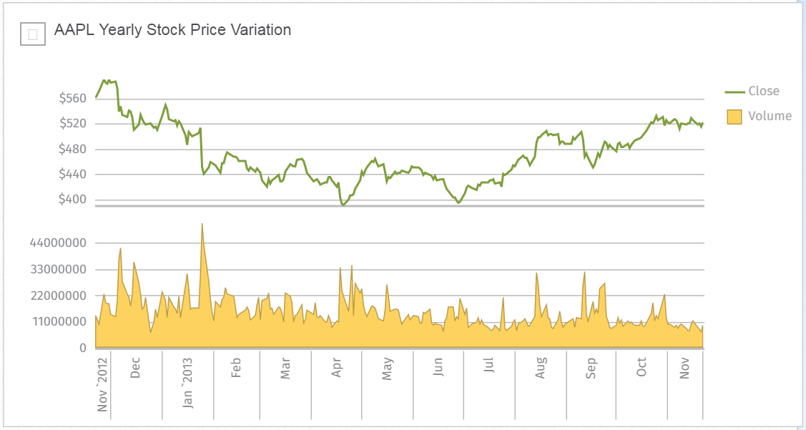
Параллельные координаты
Широко распространенный способ представления биржевых данных в виде составного графика (или графика с параллельными координатами). На одной проекции – время и цена сделки, на второй – время и объем. График можно было бы расширить еще двумя проекциями – время и количество поданных заявок на покупку и время и количество поданных заявок на продажу.

Slide 33
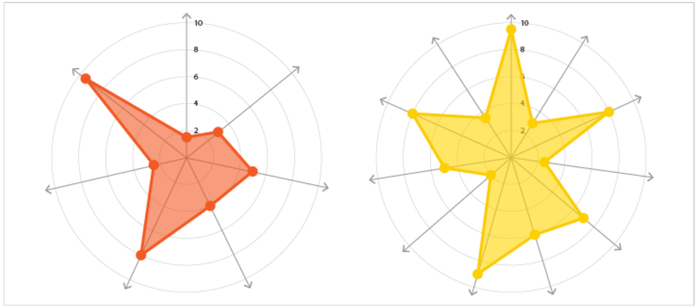
Radar Chart

Slide 34

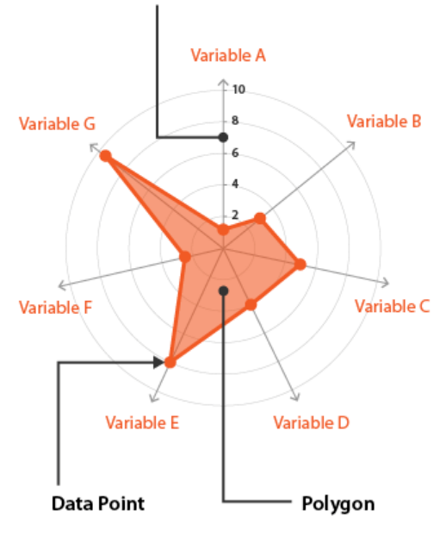
Radar Chart
Радарные диаграммы-это способ сравнения значений нескольких количественных переменных (если они соизмеримы). Каждой переменной предоставляется ось, начинающаяся с центра. Все оси расположены радиально, с одинаковыми расстояниями между собой. В качестве направляющей часто используются линии сетки, соединяющиеся между осями. Каждое значение переменной прорисовывается вдоль своей отдельной оси. Все отложенные значения соединяются вместе, чтобы сформировать полигон.
Для каждого наблюдения рисуется свой polygon.

Slide 35
Лица Чернова
Основная идея – кодирование значений переменных в чертах человеческого лица. Для каждого наблюдения рисуется отдельное лицо. На каждом лице относительные значения переменных отображаются как размеры отдельных черт лица (например, длина и ширина носа, размер глаз, угол между бровями и т.п.). Такой анализ основан на способности человека интуитивно находить сходства и различия в чертах лица.

Slide 36
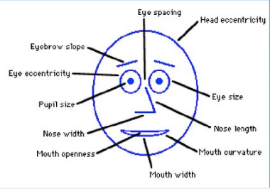
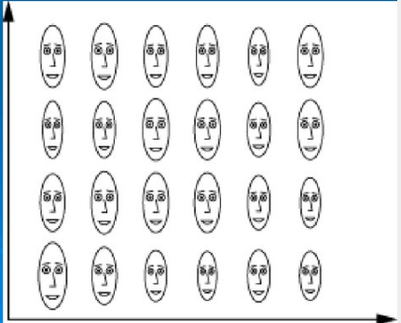
Пример (лица Чернова)

Slide 37
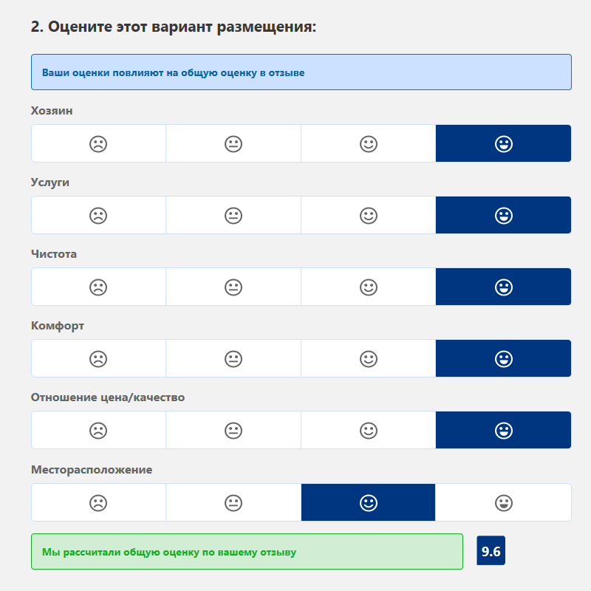
Пример использования (booking.com)

Slide 38
Другие способы визуализации
Нет никаких ограничений в способах представления информации. Существующие шаблоны в виде диаграмм и графиков – всего лишь начальные идеи. Главное – донести информацию в как можно более выразительном виде. Рассмотрим несколько примеров.

Slide 39
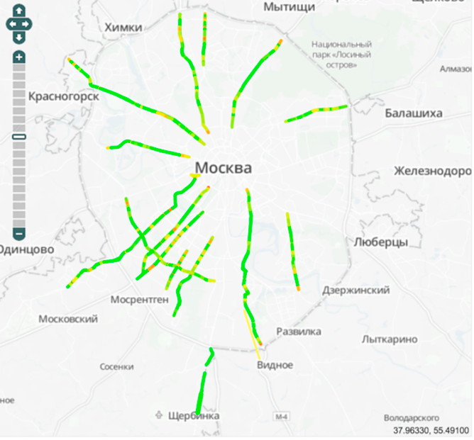
Стандартное представление транспортных потоков

Slide 40
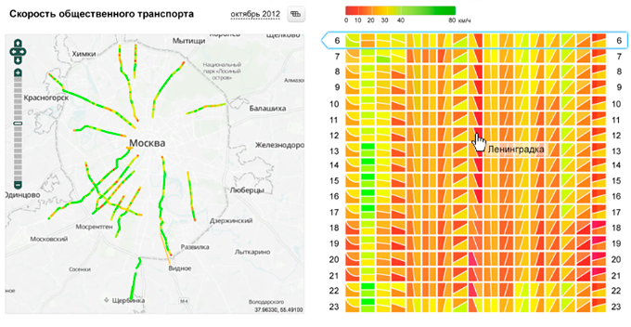
Нестандартное представление транспортных потоков

Slide 41
Как голосует Америка
https://www.nytimes.com/interactive/2016/06/10/upshot/voting-habits-turnout-partisanship.html

Slide 42
Как Трамп перекроил избирательную карту от побережья до побережья
https://www.washingtonpost.com/graphics/politics/2016-election/election-results-from-coast-to-coast/

Slide 43
Ханс Рослинг: Самая лучшая статистика
https://ideanomics.ru/lectures/14772

Slide 44
20 лучших инструментов для визуализации
https://freelance.today/poleznoe/20-luchshih-instrumentov-dlya-vizualizacii-dannyh.html

Slide 45
Задание 4
Визуализируйте какой-нибудь свой dataset в интерактивно-анимационной манере (примеры можно подсмотреть в GOOGLE CHART).
Примечание: Срок сдачи: 2 недели с момента выдачи. Задание отправлять по адреcу: N.Grafeeva@spbu.ru.
Topic: DataMining_2019_job4

